Slide 1
構造を確認しましょう。

Slide 2
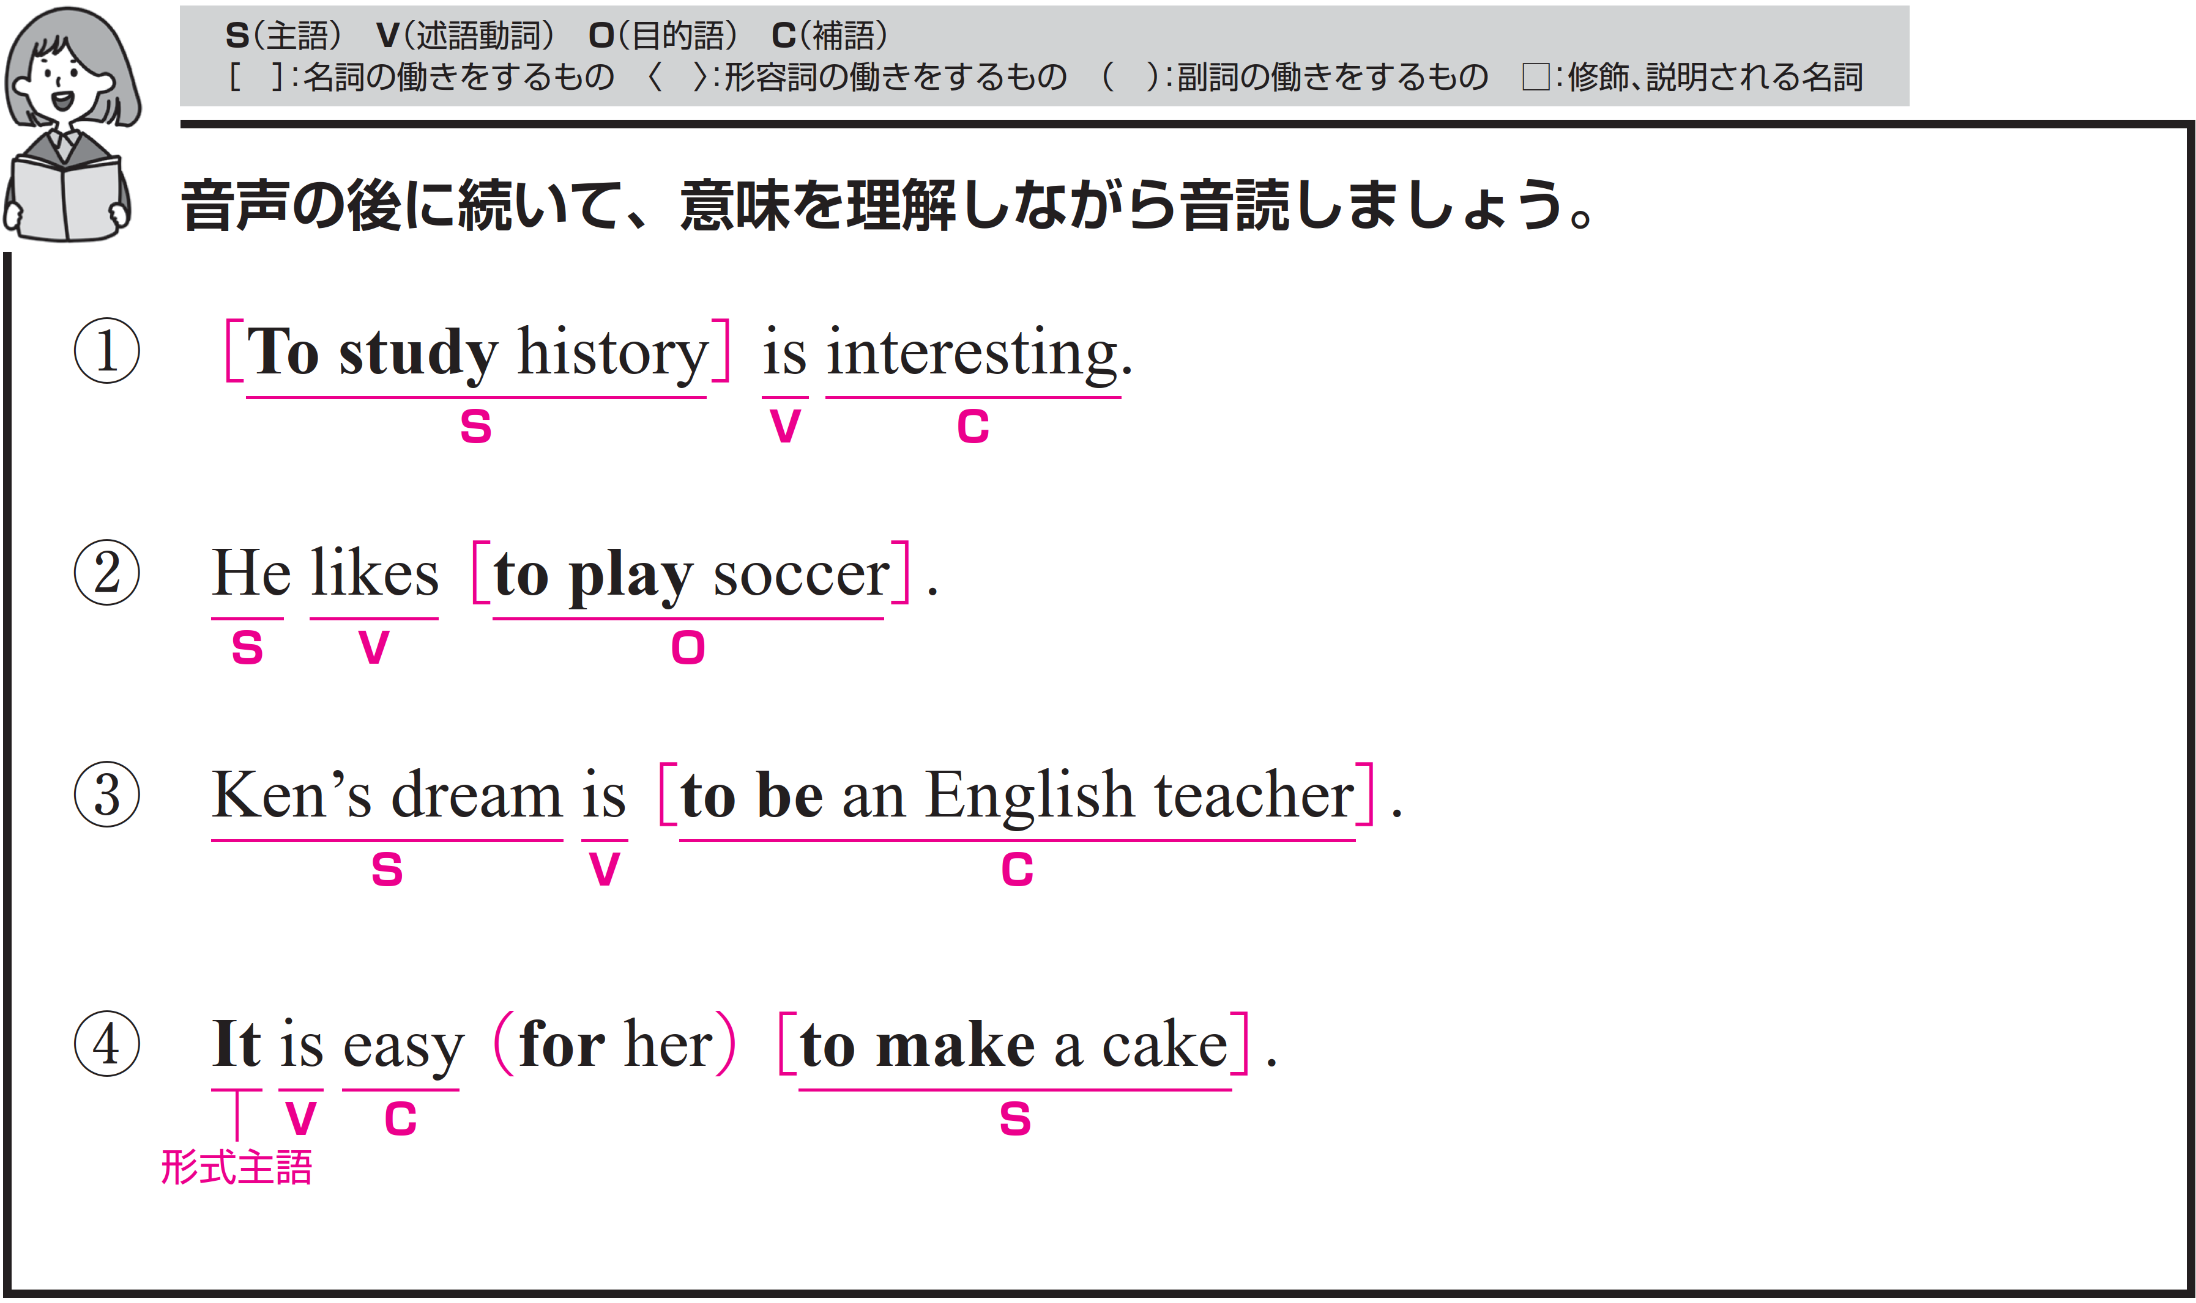
歴史を勉強することはおもしろいです。
〇 To study history がS（主語）、is がV（動詞）、
interesting が C（補語）です。
〇 To study history は「歴史を勉強すること」という意味で、
名詞として扱っています。
〇 To study history = interesting の関係です。
interesting が 主語 To study history の性質を説明する補語に
なっています。

Slide 3
Target Sentence
FLASH
CARD
PRACTICE！

Slide 4

歴史を 勉強することは /
おもしろい です /
To study history is /
interesting. /

Slide 5
[T-] [s----] history [i-] /
interesting. /

Slide 6
歴史を 勉強することは /
おもしろい です /

Slide 7
海で 泳ぐことは / おもしろい です /
To swim in the sea is /
interesting. /

Slide 8
[T-] [s---] in the sea [i-] /
[i----------]. /

Slide 9
海で 泳ぐことは /
おもしろい です /

Slide 10
この海で 泳ぐことは /
危険 です /
To swim in this sea is /
dangerous. /

Slide 11
[T-] [s---] [i-] [t---] sea
[i-] / [d--------]. /

Slide 12
この海で 泳ぐことは /
危険 です /

Slide 13
彼はサッカーをすることが好きです。
〇 He が S（主語）、 likes が V（動詞）、
to play soccer が O（目的語）です。
〇 to play soccer は「サッカーをすること」という意味で、
名詞として扱っています。

Slide 14
Target Sentence
FLASH
CARD
PRACTICE！

Slide 15
彼は 好きです /
サッカーを することが /
He likes /
to play soccer. /

Slide 16
He likes /
[t-] [p---] soccer. /

Slide 17
彼は 好きです /
サッカーを することが /

Slide 18
サキは 好きです /
釣りに行くことが /
Saki likes /
to go fishing. /

Slide 19
Saki [l----] /
[t-] [g-] fishing. /

Slide 20
サキは 好きです /
釣りに行くことが /

Slide 21
私たちは したいです /
釣りに行くことが /
We want /
to go fishing. /

Slide 22
We [w---] /
[t-] [g-] [f------]. /

Slide 23
私たちは したいです /
釣りに行くことが /

Slide 24
ケンの夢は英語の先生になることです。
〇 Ken’s dream がS（主語）、is がV（動詞）、
to be an English teacher が C（補語）です。
〇 to be an English teacher は「英語の先生になること」という
意味で、名詞として扱っています。
〇 Ken’s dream = to be an English teacher の関係です。
to be an English teacher が 主語 Ken’s dream の内容を
説明する補語になっています。

Slide 25
Target Sentence
FLASH
CARD
PRACTICE！

Slide 26
ケンの夢は /
英語の先生に なること です /
Ken’s dream is /
to be an English teacher. /

Slide 27
Ken’s dream [i-] / [t-] [b-] [a-] English teacher. /

Slide 28
ケンの夢は /
英語の先生に なること です /

Slide 29
私の夢は /
カナダに 住むこと です /
My dream is /
to live in Canada. /

Slide 30
[M-] dream [i-] /
[t-] [l---] [i-] Canada. /

Slide 31
私の夢は /
カナダに 住むこと です /

Slide 32
私の望みは /
外国で 勉強すること です /
My hope is /
to study abroad. /

Slide 33
[M-] hope [i-] /
[t-] [s----] abroad. /

Slide 34
私の望みは /
外国で 勉強すること です /

Slide 35
彼女にとってケーキを作ることは簡単です。
〇 to make a cake がS（主語）、is がV（動詞）、
easy が C（補語）です。
〇 It は形式主語で、文の構造を整えるはたらきです。
実際の意味をもちません。
〇 to make a cake は「ケーキを作ること」という意味で、
名詞として扱っています。
〇 to make a cake = easy の関係です。
easy が 主語 to make a cake の難易度を
説明する補語になっています。

Slide 36
彼女にとってケーキを作ることは簡単です。
〇 for her は修飾語で副詞のはたらきです。
「彼女にとって」という意味をもち、
形容詞 easy を修飾しています。

Slide 37
Target Sentence
FLASH
CARD
PRACTICE！

Slide 38
簡単 です / 彼女にとって /
ケーキを 作ることは /
It is easy / for her /
to make a cake. /

Slide 39
[I-] [i-] easy / [f--] her /
[t-] [m---] a cake. /

Slide 40
簡単 です / 彼女にとって /
ケーキを 作ることは /

Slide 41
簡単 です / 彼にとって /
英語を 話すことは /
It is easy / for him /
to speak English. /

Slide 42
[I-] [i-] [e---] / [f--] him /
[t-] [s----] English. /

Slide 43
簡単 です / 彼にとって /
英語を 話すことは /

Slide 44
難しい です / 彼らにとって /
その問題を 解決することは /
It is difficult / for them /
to solve the problem. /

Slide 45
[I-] [i-] [d--------] /
[f--] them /
[t-] [s----] the problem. /

Slide 46
難しい です / 彼らにとって /
その問題を 解決することは /

